Slide 1
Injection
OWASP Top 10

Slide 2
Was ist ‘Injection’
Injection: Kritische Schwachstelle in OWASP Top 10
Ermöglicht Angreifern das Einspeisen von bösartigem Code
Resultiert in unautorisiertem Zugriff oder Kontrolle über Anwendungen
2017
Platz 1
2021
Platz 3

Slide 3
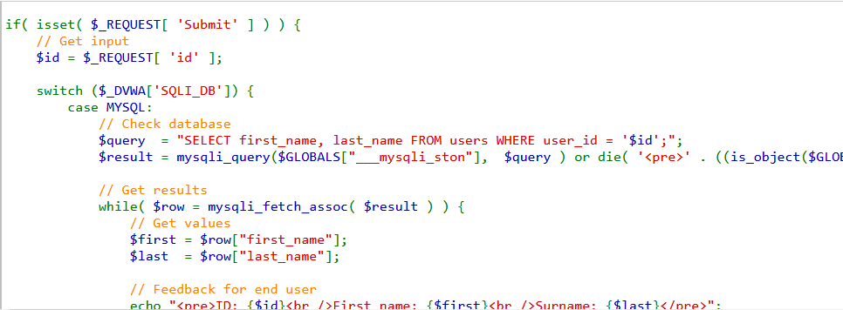

Beispiel php

Slide 4
Beispiel php

Slide 5
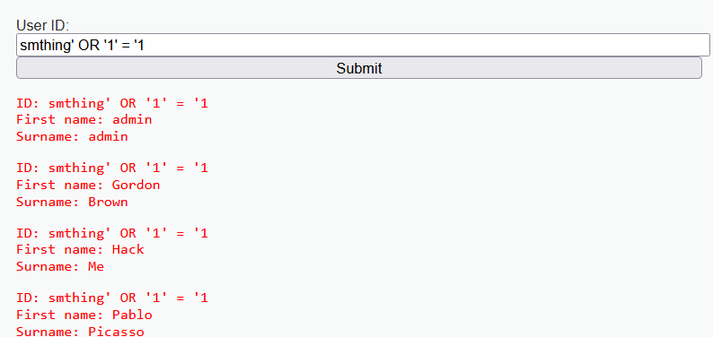
Beispiel SQL Injection
“SELECT first_name, last_name FROM users WHERE user_id = ‘smthing’ OR ‘1’ = ‘1’;”

Slide 6
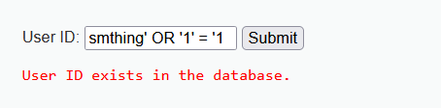
Blinde SQL Injection

Slide 7

Code-Injection
Beispiel an DVWA

